Slide 1
হরিপুর আলী আকবর উচ্চ বিদ্যালয় অনলাইন স্কুলের
পক্ষ থেকে সবাইকে
স্বাগতম

Slide 2
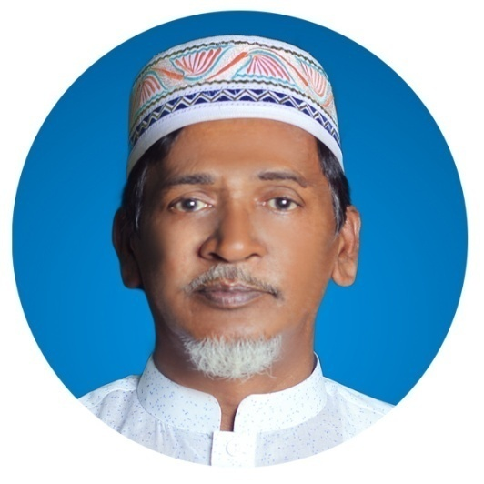
পরিচিতি
শিক্ষক পরিচিতি
পাঠ পরিচিতি
নজমুল হাসান চৌধুরী
সহকারী শিক্ষক
হরিপুর আলী আকবর উচ্চ বিদ্যালয়
ছাগলনাইয়া, ফেনী
মোবাইল: ০১৮১৫৪৫৬০৭২
E-mail:syrusbd@gmail.com
বিষয়ঃ
বাংলাদেশ ও বিশ্বপরিচয়
৬ষ্ঠ অধ্যায়
শ্রেণিঃ-নবম/দশম

Slide 3
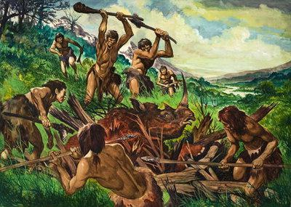
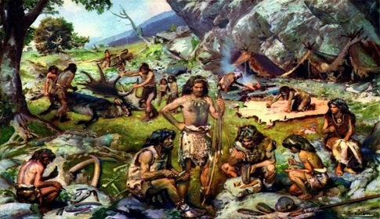
কিছু ছবি দেখি
আদিম মানুষ গোত্র ভিত্তিক বসবাস করতো । সময়ের পরিবর্তনে একসময় রাষ্ট্রের উৎপত্তি হয় ।

Slide 4
পাঠ শিরোনাম
রাষ্ট্র, নাগরিকতা ও আইন

Slide 5
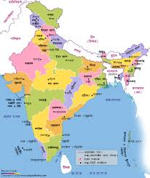
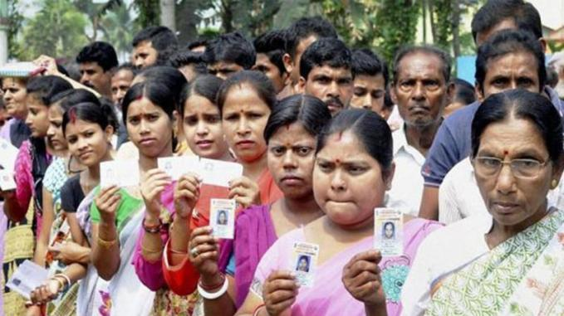
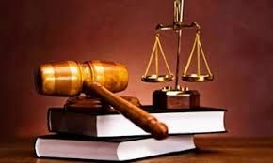
রাষ্ট্র
নাগরিক
আইন

Slide 6
শিখনফল
১ । রাষ্ট্রের ধারনা ব্যাখ্যা করতে পারবে ।
২ । রাষ্ট্রের কার্যবলী বর্ননা করতে পারবে ।
৩ । নাগরিক ও আইনের ধারনা ব্যাখ্যা করতে পারবে ।

Slide 7
রাষ্ট্র
রাষ্ট্র হচ্ছে একটি ভূখন্ডভিত্তক সমাজ বিশেষ , যার সংগঠিত সরকার ও জনসমষ্টি রয়েছে এবং যার নির্দিষ্ট ভৌগলিক এলাকার মধ্যে অন্যান্য সকল প্রতিষ্ঠানের উপর সর্বভৌম ক্ষমতা প্রতিষ্ঠিত আছে ।
অধ্যাপক গার্নার রাষ্ট্রের সবচেয়ে সুস্পষ্ট এবং গ্রহনযোগ্য সংজ্ঞা দিয়েছেন ।
গার্নারের মতে - `রাষ্ট্র হল বহুসংখ্যক ব্যক্তি নিয়ে গঠিত এমন এক জনসমাজ, যারা নির্দিষ্ট ভূখন্ডে স্থায়ীভাবে বসবাস করে , যা বহির্শক্তির নিয়ন্ত্রন থেকে মুক্ত এবং যাদের একটি সুসংগঠিত সরকার আছে, যে সরকারের প্রতি ঐ জনসমাজ স্বভাবতই অনুগত ।

Slide 8
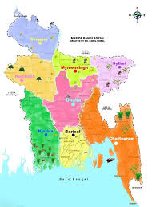
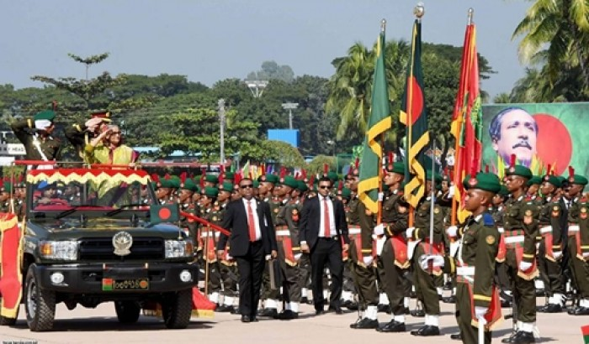
রাষ্ট্রের উপাদান
জনসমষ্টি
নির্দিষ্ট ভূখন্ড
সরকার
সার্বভৌমত্ব

Slide 9
রাষ্ট্রের কার্যাবলী
অপরিহার্য বা মূখ্য
কল্যাণমূলক বা ঐচ্ছিক
অপরিহার্য বা মূখ্য কাজ
রাষ্ট্রের অস্তিত্ব, স্বাধিনতা ও সার্বভৌমত্ব এবং রার্ষ্ট্রে বসবাসরত জনগনের অধিকার সংরক্ষনের জন্য রার্ষ্ট্র যে সমস্ত পদক্ষেপ গ্রহন করে , তাই অপরিহার্য বা মূখ্য কাজ ।
শিক্ষা ও স্বাস্থ্য সেবার প্রসার, অবকাঠামগত উন্নয়ন, বাল্য বিবাহ ও যৌতুক প্রথা রোধ, নিত্য প্রয়োজনীয় বস্তুর সরবরাহ নিশ্চিত করা , বাজার নিয়ন্ত্রন করা , শিল্প কারখানা স্থাপন, বেকার সমস্যা সমাধান ইত্যাদি কল্যানমূলক বা ঐচ্ছিক কাজ ।
কল্যাণমূলক বা ঐচ্ছিক কাজ

Slide 10
নাগরিকের ধারনা
সাধারনত অর্থে রাষ্ট্রে স্থায়ীভাবে বসবাসরত সকল জনগনকে নাগরিক বলে ।
বৃহৎ অর্থে নাগরিক হচ্ছেন তিনি, যিনি রাষ্ট্রে স্থায়ীভাবে বসবাস করেন এবং রাষ্ট্রের আইন, সংবিধান ও অন্যন্য নির্দেশের প্রতি অনুগত থাকেন, রাষ্ট্রের কল্যানে ভূমিকা রাখেন, রাষ্ট্র কর্তৃক প্রদত্ত সামাজিক,,অর্থনৈতিক ও রাজনৈতিক সুবিধা ভোগ করেন ।
নাগরিকের দায়িত্ব ও কর্তব্য
রাষ্ট্রের প্রতি একজন নাগরিকের প্রধান প্রধান দায়িত্ব হলো ১. রাষ্ট্রের প্রতি অনুগত থাকা
২. রাষ্ট্রের আইন মেনে চলা ৩. নিয়মিত সরকারকে কর দেয়া ৪. ভোটাধিকার প্রদান করা

Slide 11
আইনের ধারনা
সাধারনত আইন বলতে সামাজিকভাবে স্বীকৃত লিখিত বা অলিখিত বিধি বিধান ও রীতিনীতিকে বোঝায় ।
আইন দুই প্রকার – ১ । সামাজিক আইন ২ । রাষ্ট্রিয় আইন
সামাজিক জীবনে যেসব বিধি বিধান বা রীতিনীতি মানুষ মেনে চলে তা সামাজিক আইন
রাষ্ট্রীয় কাঠামোয় বিভিন্ন জাতীয় নীতিমালার পরিপ্রেক্ষিতে এবং মানুষের আচরণ নিয়ন্ত্রন করতে কিংবা সমাজে সৃষ্ট বিভিন্ন সমস্যা প্রতিরোধে সর্বজনীন ভাবে সরকার কর্তৃক আদেশ নির্দেশই হল রাষ্ট্রীয় আইন ।

Slide 12
আইনের বৈশিষ্ট
১ । আইন মানুষের বাহ্যিক আচরণ ও ক্রিয়াকলাপকে নিয়ন্ত্রন করে ।
২ । আইন হচ্ছে সার্বজনীন , তা সমভাবে সকলের প্রতি প্রযোজ্য হয় ।
৩ । আইন হচ্ছে একধরনের আদেশ বা নিষেধ, যা সকলকেই পালন করতে হয় । যারা আইন অমান্য করে তাদেরকে সাজা পেতে হয় ।
৪ । আইন রাষ্ট্রীয় কর্তৃত্বমূলক কর্তৃপক্ষ থেকে স্মীকৃত ও আরোপিত ।
৫ । আইন হল সমাজে প্রচলিত প্রথা ও রীতিনীতি ।

Slide 13
আইনের উৎস
প্রথা
ধর্ম
বিচার সংক্রান্ত রায়
বিজ্ঞন সম্মত আলোচনা
ন্যায়বোধ
আইনসভা

Slide 14
একক কাজ
১ । রাষ্ট্রের কাজ কয় প্রাকার ?
২ । রাষ্ট্রের উপাদন কয়টি ও কি কি ?
৩ । আইনের উৎস কয়টি ও কি কি ?

Slide 15
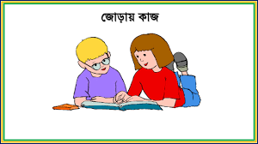
জোড়ায় কাজ
নাগরিকের দায়িত্ব ও কর্তব্য গুলোর একটি তালিকা তৈরী কর ।

Slide 16
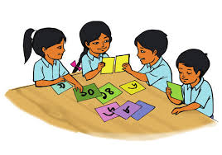
দলীয় কাজ
রাষ্ট্রের তৃতীয় উপাদানটি বর্ণনা কর ।

Slide 17
বাড়ির কাজ
নাগরিকের ধারনাটি ব্যাখ্যা কর ।

Slide 18
সবাইকে ধন্যবাদ

